Slide 2
Thứ Ba , ngày 8 tháng 4 năm 2025
TIẾT 29
ĐỌC NHẠC: ĐỌC NHẠC SỐ 4
SGK Âm nhạc 9 – trang 57

Slide 3

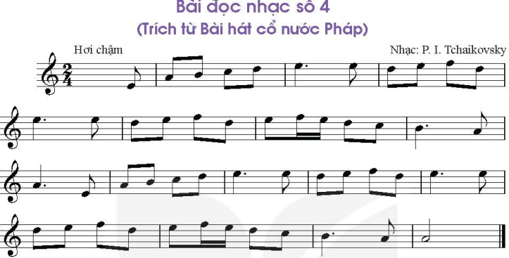

1. Tìm hiểu bài
2
4
V1
6
8
10
12
V2
V3
14
16
17
V4

Slide 4
BÁO CÁO KẾT QUẢ
- 17 ô nhịp, 4 câu nhạc. Nhịp , ô nhịp đầu lấy đà
2
4
- Cao độ: A B C D E F

Slide 5
E
A
B
C
D
E
E
D
E
F
D
E
E
D
E
F
E
F
E
D
C
B
A
D
A
E
A
B
C
D
E
D
D
E
D
E
E
F
D
E
F
D
E
F
E
D
C
A
A
B

Slide 6
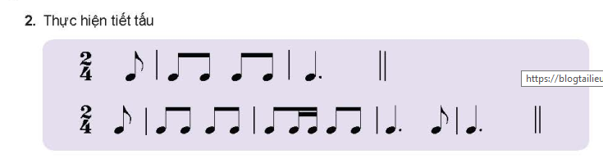
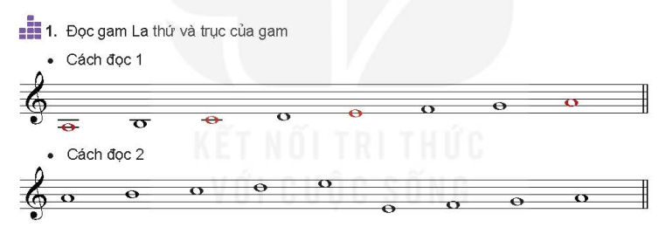
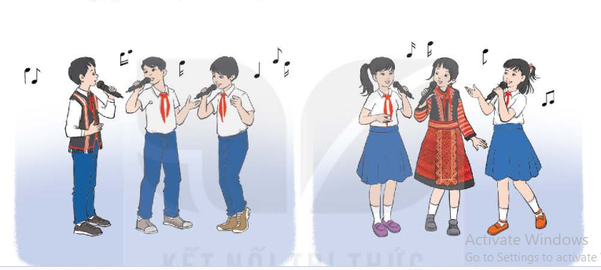

Slide 7

2. Đọc nhạc

Slide 8
2. Đọc nhạc
E
A
B
C
D
E
E
D
E
F
D
E
E
D
E
F
E
F
E
D
C
B
A
D
A
E
A
B
C
D
E
E
D
E
D
E
E
F
D
E
F
D
E
F
E
D
C
A
A
B

Slide 9
HƯỚNG DẪN VỀ NHÀ
TIẾT 30
VẬN DỤNG – SÁNG TẠO

